Slide 1

利用Linux
我能够搭建流媒体服务器
汇报人：刘民康, 吴厚宇

Slide 2



分工情况
https://github.com/WHHHHHHHY
吴厚宇(队长)
技术实现
刘民康
顾静静
PPT制作与汇报
整理文档

Slide 3

PART 01
基本原理

Slide 4


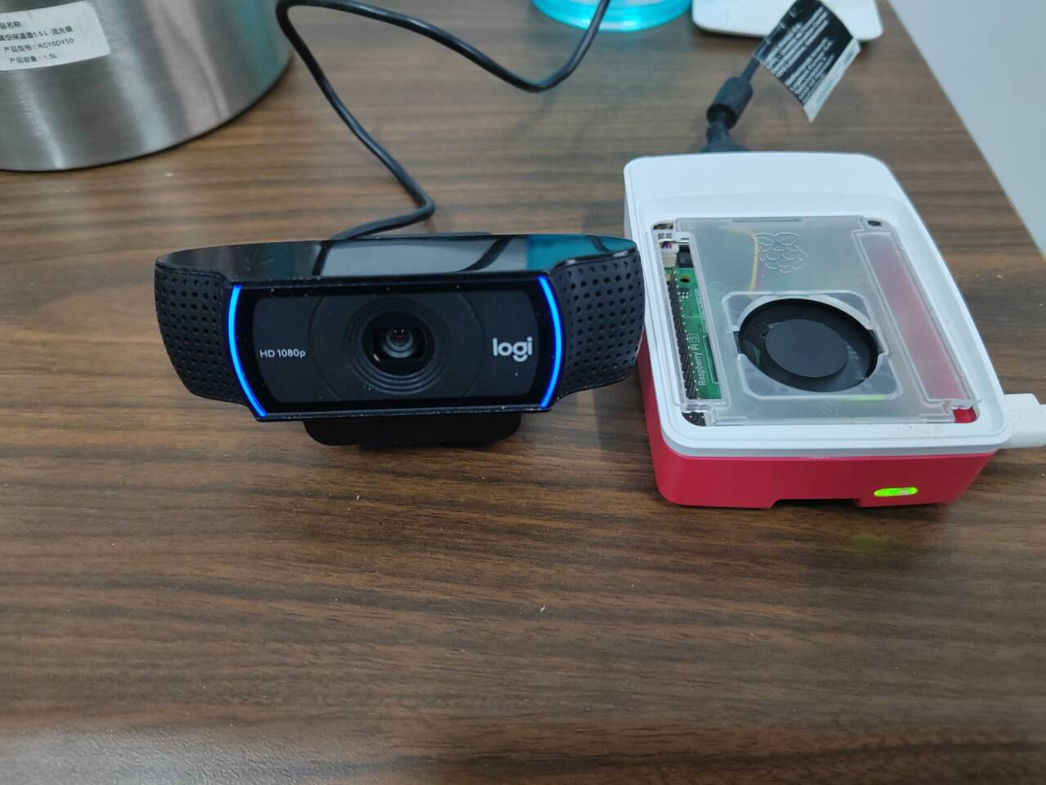
基本工具
摄像头、树莓派
Docker
Nginx
Docker是一种开源的容器化平台，可以让开发人员轻松地打包、交付和运行应用程序。它使用容器来封装应用程序及其所有依赖项，使其可以在任何环境中运行。
Nginx是一个高性能的开源Web服务器，也可以用作反向代理服务器、负载均衡器和HTTP缓存。Nginx还支持动态模块化架构，可以通过插件扩展其功能。

Slide 5
传输协议
HTTP-FLV HTTP-FLV是一种直播视频流传输协议，通过HTTP协议在网络上传输FLV格式的视频流。直播推流是指将视频数据通过HTTP的方式上传到服务器，而直播拉流则是指从服务器上获取直播视频数据进行播放。
RTMP
RTMP协议是由Adobe Systems开发的一种协议。它主要用于在互联网上实现音频、视频和数据的实时传输。RTMP最初是为Flash播放器设计的，但现在也被许多流媒体服务提供商用于实时视频流传输。

Slide 6



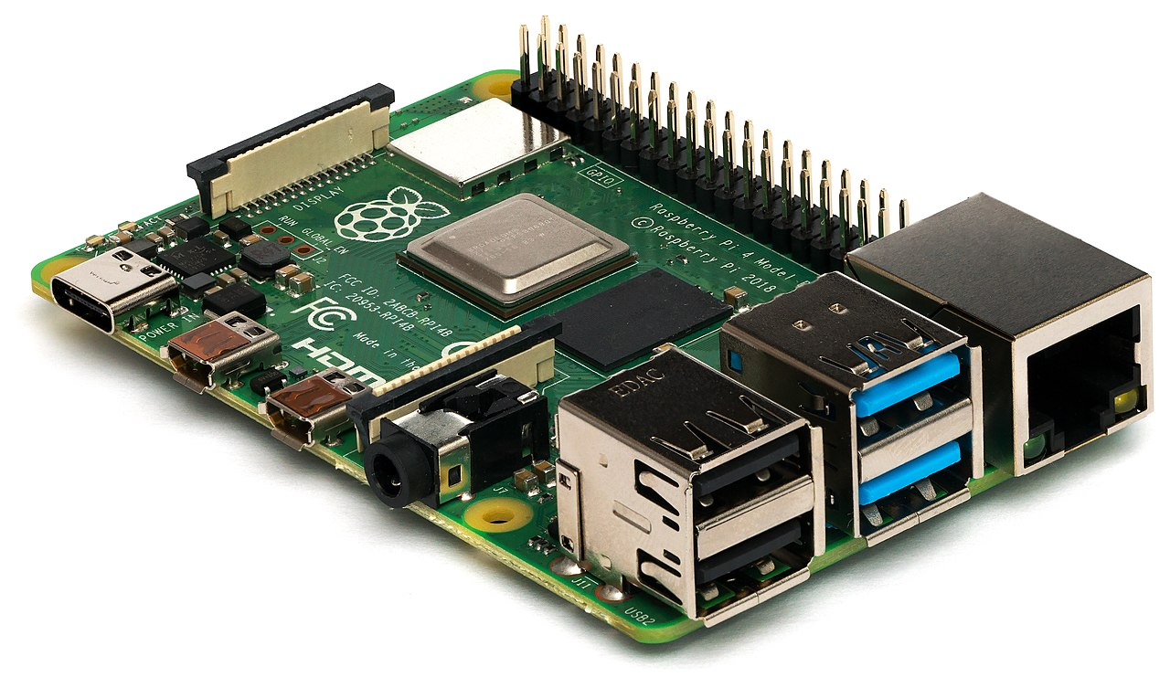


基本原理
1. 用docker在树莓派基于ubuntu20.04镜像创建一个容器
2. 在容器内安装cmake
3. 使用cmake编译安装带nginx_http-flv模块的nginx源码
4. 一些自启动ssh、nginx脚本, 将上述步骤整理为Dockerfile
5. 在X64, arm平台均能正常生成镜像运行rtmp服务器
Rtmp
Http-Flv

Slide 7
PART 02
现场展示

Slide 8
感谢各位的观看
汇报人：刘民康, 吴厚宇

